Slide 1
Analisis Kebutuhan Sistem
Zaco Hijab

Slide 2
Analisis Kebutuhan Sistem
Proses Bisnis Yang Berjalan
Perancangan Database
Mockup Sistem

Slide 3
Proses Bisnis

Slide 4
Proses Bisnis
Penjualan
Transaksi Jual ke konsumen
Keterangan jenis penjualan (offline, online, ecer, dll)
Stock
Persedian barang
Saling berhubungan antara penjualan dan pembelian
Pembelian
Pembelian barang dari supplier / barang jadi.
Barang masuk yang menentukan stock
Pembelian berfokus pada barang produksi yang ingin dijual
Pengeluaran adalah kegiatan-kegiatan yang berhubungan dengan biaya-biaya diluar dari produksi
Barang keluar yang menentukan stock
Pengeluaran

Slide 5
Proses Bisnis
Penjualan
Konsumen melakukan transaksi. Dapat berupa offline, ecer/reseller, ataupun online.
Harga jual berbeda-beda tergantung dari jenis transaksi.
Stock
Pendataan barang untuk mengetahui persedian barang.
Stock awal, inputan manual dari penjual.
Pembelian
Penjual melakukan transaksi kepada supplier/pihak yang bersangkutan untuk mendapatkan barang produksi yang siap jual.
Pembelian menjadi 2 jenis yaitu pembelian, dan pengeluaran. Pembelian berfokus pada pengadaan barang, sedangkan pengeluaran berfokus pada kegiatan-kegiatan diluar pengadaan barang.
Diskon ditentukan secara manual oleh penjual.
Output berupa nota.
Barang yang terjual mempengaruhi stock (barang keluar).
Barang masuk mempengaruhi stock (barang masuk).
Output berupa nota.
Pengeluaran antara lain seperti marketing (endorse, dll), operasional, gaji, dll.
Stock akhir, hasil dari perpaduan dari penjualan dan pembelian dalam periode tertentu

Slide 6
Proses Bisnis
Penjualan
Pembelian, Pengeluran
Stock
Laporan Penjualan, Pembelian, Pengeluaran, Stock, Omset, Laba, dll.

Slide 7
ATURAN BISNIS ?
Kebijakan atau ketentuan yang ditentukan oleh pemilik.
Untuk memudahkan dalam memvalidasi suatu inputan/data yang berguna untuk menghasilkan informasi yang sesuai

Slide 8
Perancangan Database

Slide 9
Database
Id_barang | Nama
HLM | HALIMAH
AZZ | AZIZAH
Id_warna | Nama
001 | MERAH
002 | BIRU
Atau biasa disebut basis data.
Sekumpulan data-data yang dikelompokkan dalam suatu tabel yang saling terhubung dengan tabel lainnya agar menghasilkan suatu data yang terintegrasi dan informasi yang berkualitas.
Simplenya seperti pendataan pada excel.
Kode_barang | Id_barang | Id_warna | Harga
HLM001 | HLM | 001 | 100000
AZZ002 | AZZ | 002 | 250000

Slide 10
Pengkodean Barang
KODE barang
Jenis barang
Pengkodean bertujuan untuk memudahkan pencarian barang, pendataan stock barang.
Pengkodean harus bersifat unik, yang dapat terdiri dari gabungan beberapa karakter angka dan huruf.
Barang yang dijual adalah kerudung / hijab yang sudah jadi/instan.
1 jenis barang memiliki banyak warna contoh: Kerudung Halimah memiliki 6 macam warna.
Contoh Pengkodean barang:
Jenis kerudung Halimah => HLM Jenis warna merah => 001 Kode barang yang dihasilkan => HLM001

Slide 11
Pengkodean Transaksi
KODE Transaksi
Jenis Transaksi
Pengkodean bertujuan untuk memudahkan pencarian jenis transaksi, waktu transaksi, dan detail transaksi.
Pengkodean harus bersifat unik, yang dapat terdiri dari gabungan beberapa karakter angka, huruf, dan tanggal transaksi.
Transaksi penjualan
Transaksi pembelian
Transaksi pengeluaran
Dll.

Slide 12
Pengkodean
Pengkodean barang mungkin akan bersifat manual, karena menyesuaikan dengan nama dan jenis barang.
Sedangkan pengkodean transaksi akan bersifat otomatis ditentukan oleh sistem, dimana kodenya akan menyesuaikan dengan jenis transaksinya.

Slide 13
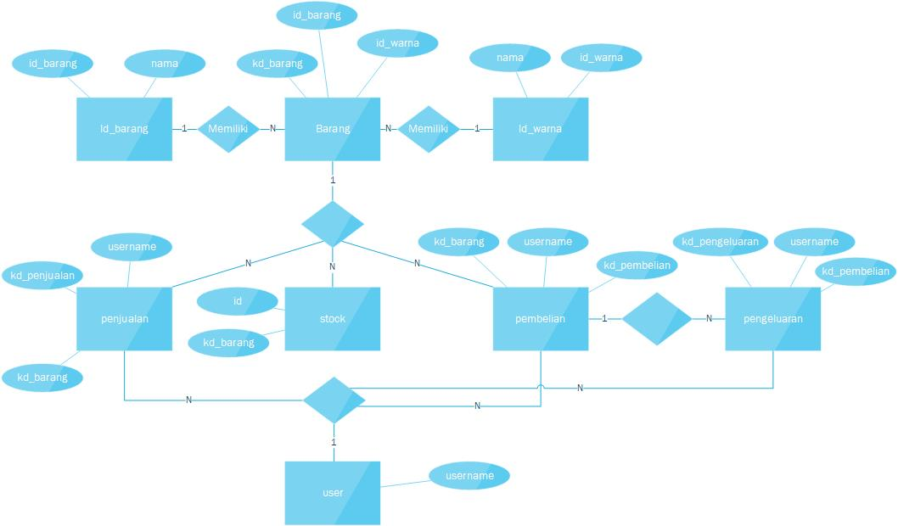
ERD (Entity Relationship Diagram)
Rancangan database berupa entitas-entitas (tabel) yang berfungsi untuk menyimpan data yang saling berhubungan.

Slide 14
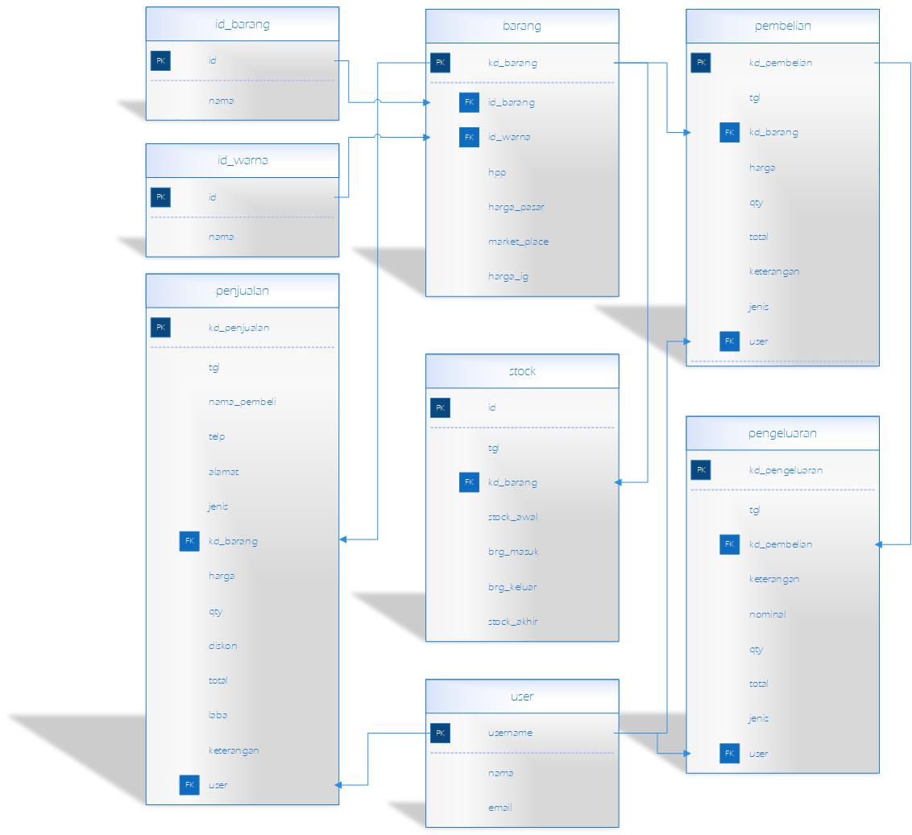
Skema Relasi
Penjabaran ERD dalam bentuk database langsung.

Slide 15
Mockup Sistem

Slide 16
Mockup Sistem
Gambaran secara umum sistem bekerja.
Menjelaskan alur sistem mengelola data dari awal hingga akhir yang nantinya akan menghasilkan informasi yang dibutuhkan.

Slide 17
Mockup Sistem
Laporan-Laporan
Category | Name
Sistem Informasi
Database
User
Fom data
Validasi

Slide 18
Apakah ada revisi dan pertanyaan ?
Terima kasih :D

